Slide 1
Практическая работа №26
Стилизация с помощью CSS

Slide 2
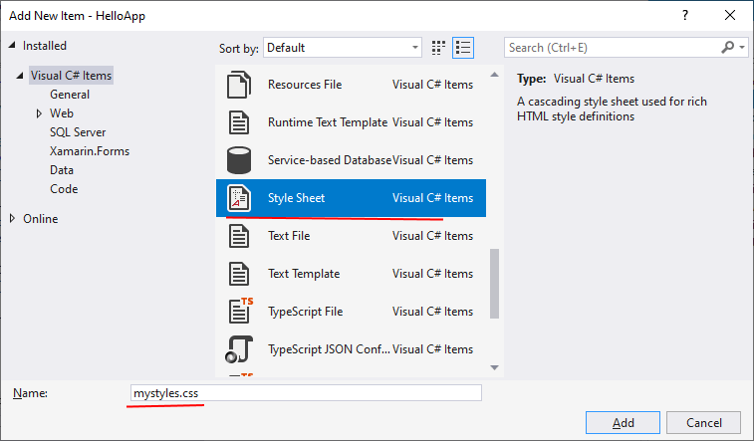
Стилизация с помощью CSS
Начиная с версии 3.0 в Xamarin Forms для стилизации элементов управления можно использовать стили CSS (почти так же, как в HTML). Правда, при использовании CSS в Xamarin Forms есть ряд особенностей и ограничений.
Итак, возьмем проект Xamarin Forms и добавим в главный проект решения файл css (в Visual Studio элемент Style Sheet). Допустим, он будет называться mystyles.css:

Slide 3
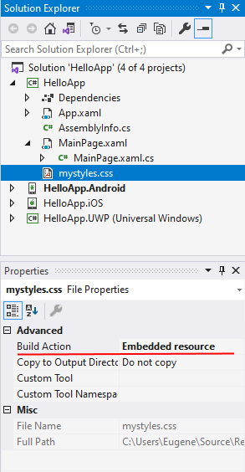
Стилизация с помощью CSS
После добавления файла убедимся, что для в окне свойств в поле Build Action задано значение EmbeddedResource (хотя при добавлении файла css такая установка должна происходить по умолчанию):

Slide 4
Стилизация с помощью CSS
Определим в файле страницы MainPage.xaml следующий интерфейс:
<?xml version="1.0" encoding="utf-8" ?>
<ContentPage xmlns="http://xamarin.com/schemas/2014/forms"
xmlns:x="http://schemas.microsoft.com/winfx/2009/xaml"
x:Class="HelloApp.MainPage">
<ContentPage.Resources>
<StyleSheet Source="/mystyles.css" />
</ContentPage.Resources>
<StackLayout>
<Label x:Name="header" StyleId="header" Text="Words"/>
<Label Text="apple" StyleClass="english" />
<Label Text="яблоко" StyleClass="russian" />
<Label Text="house" StyleClass="english" />
<Label Text="дом" StyleClass="russian" />
<Label Text="bread" StyleClass="english" />
<Label Text="хлеб" StyleClass="russian" />
</StackLayout>
</ContentPage>

Slide 5
Стилизация с помощью CSS
Файл стилей css подключается на страницу как обычный ресурс с помощью элемента StyleSheet. У этого элемента устанавливается атрибут Source, который указывается на путь к файлу css. В данном случае файл css расположен в корневой папке главного проекта, поэтому прописываем путь "/mystyles.css".
Для установки стилей в CSS могут использоваться различные селекторы, в том числе классы и идентификаторы. Для этого для каждого визуального элемента начиная с Xamarin Forms 3.0 были добавлены два атрибута. Свойство StyleId позволяет задать идентификатор для элемента (в html это атрибут id), а свойство StyleClass задает название класса элемента (в html ему соответствует атрибут class). При этом не стоит путать свойства Style и StyleClass: к css относится только последнее.

Slide 6
Стилизация с помощью CSS
Определим в файле mystyles.css следующее содержимое:
^contentpage {
background-color: lightcyan;
}
stacklayout {
margin: 15;
padding: 10;
}
label {
color: black;
}
//и т. д.

Slide 7
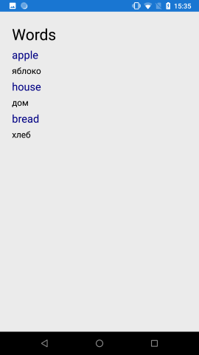
В итоге страница будет выглядеть следующим образом:

Slide 8
Подключение файла стилей
Подключать файл стилей CSS можно в XAML, либо через код C#.
В XAML файл CSS подключается как ресурс через элемент StyleSheet, у которого атрибут Source принимает путь к файлу относительно корня главного проекта:
<?xml version="1.0" encoding="utf-8" ?>
<ContentPage xmlns="http://xamarin.com/schemas/2014/forms"
xmlns:x="http://schemas.microsoft.com/winfx/2009/xaml"
x:Class="HelloApp.MainPage">
<ContentPage.Resources>
<StyleSheet Source="/mystyles.css" />
</ContentPage.Resources>
<!-- содержимое страницы -->
</ContentPage>

Slide 9
Загрузка файла стилей коде C#:
using System.Reflection;
using Xamarin.Forms;
using Xamarin.Forms.StyleSheets;
namespace HelloApp
{
public partial class MainPage : ContentPage
{
public MainPage()
{
InitializeComponent();
this.Resources.Add(StyleSheet.FromResource
("mystyles.css", IntrospectionExtensions.GetTypeInfo(typeof(MainPage)).Assembly ));
}
}
}

Slide 10
Определение стилей в XAML и коде C#
В HTML с помощью тега style можно определять стили напрямую на странице, не используя сторонних файлов с расширением *.css. Также можно поступать и в Xamarin Forms. Определение стилей в XAML:
<?xml version="1.0" encoding="utf-8" ?>
<ContentPage xmlns="http://xamarin.com/schemas/2014/forms"
xmlns:x="http://schemas.microsoft.com/winfx/2009/xaml"
x:Class="HelloApp.MainPage">
<ContentPage.Resources>
<StyleSheet>
<![CDATA[
^contentpage {
background-color: lightcyan
}
stacklayout {
margin: 15;
padding: 10;
}
]]>
</StyleSheet>
</ContentPage.Resources>
<!-- содержимое страницы -->
</ContentPage>

Slide 11
Определение селекторов
При определении стилей в Xamarin Forms в целом мы можем использовать большинство селекторов, которые принимаются в стандартном CSS. В тоже время есть некоторые отличия.
Список применяемых в Xamarin Forms селекторов:
element
Используя название типа элемента, мы можем применить к нему стили:
stacklayout {
margin: 20;
}
^корневой_элемент
С помощью селектора ^корневой_элемент можно определить стили для всех элементов, который расположены в данном элементе:
^contentpage {
background-color: green;
}
^stacklayout {
color:red;
} // и другие…

Slide 12
Описание задания
В этом задании вам предстоит создать приложение "Галерея изображений" на Xamarin.Forms, применив стили CSS для стилизации его компонентов. Мы будем использовать CSS для создания привлекательного пользовательского интерфейса, а также добавим анимацию для элементов, чтобы сделать приложение более интерактивным и современным.
Задача
Создать приложение, в котором будет отображаться галерея изображений с описаниями.
Использовать CSS для стилизации изображения и текста.
Добавить простой эффект анимации при взаимодействии с элементами (реализуйте анимацию CSS для элементов галереи, например, при наведении).

Slide 13

Thank you!
Please keep this slide for attribution

